Slide 1



برنامج دعم التعلمات الأساس
مادة الرياضيات
المستوى
المقاعد
محدودة
4
لبنة ضرب
المسار
2
الحصة 3
نسخة تجريبية خاصة بمؤسسات الريادة
نسخة قيد التطوير

Slide 2




توجيهات لاستعمال العرض
شرائح خاصة بالأستاذ
إرشادات وشروحات يجب على الأستاذ قولها
إيقاف العرض( مناولة /نمذجة/ممارسة في مجموعات أو في ثنائيات)

Slide 3



توجيهات لاستعمال الكراسة
باقي الأنشطة تنجز في المنزل
أنشطة تنجز في القسم كما هي معروضة على الشرائح

Slide 4


أهداف الحصة
في نهاية الحصة سيكون التلاميذ قادرين على:
مقارنة وترتيب الأعداد من 0 إلى 9999
وضع وانجاز عمليات ضرب في الأعداد من 0 إلى 99
حل مسائل بسيطة باستخدام استراتيجية الأسئلة الأربعة

Slide 5









الإعداد المادي للأستاذ(ة)
المذكرة اليومية
عدة المناولة
العرض الرقمي

Slide 6

هيكلة الحصة
خاص بالمدرس
حساب ذهني
1
دقـائق
10
جدول ضرب العدد 4 و 5
الأعداد
2
دقيقة
15
نشاط التدرب عل مقارنة وترتيب الأعداد من 0 إلى 9999
العمليات وحل المسائل
3
دقيقة
25
نشاط الضرب (عدد من رقمان في عدد من رقم واحد)
الاستئناس باستراتيجية الأسئلة الأربعة لحل مسألة
عمل فردي على الكراسة
4
دقيقة
10
الإنجاز/التصحيح
لعبة
5
دقائق
5
رمي الكرة (التدرب على الضرب)

Slide 7







أيقونات توجيهية
هذا النشاط مرتبط بتوظيف الألواح.
المناولة والألعاب
العمل الجماعي/نمذجة
العمل الثنائي
عمل فردي على الكراسة
أصغي إلى أستاذي وألاحظ ما يفعله.
أُحَضِّرُ لوازمي المدرسية قبل بداية الدرس.
العمل في مجموعات صغرى

Slide 8

ألعاب | عمليات وحل المسائل | الأعداد | نشاط اعتيادي | افتتاح الحصة
مرحبا بكم أعزائي سنبدأ حصة اليوم، انتبهوا جيدا
مرحبا بكم أبنائي الأعزاء

Slide 9



ألعاب | عمليات وحل المسائل | الأعداد | نشاط اعتيادي | افتتاح الحصة
أبنائي الأعزاء، ضعوا اللوحة والقلم والكراسة في القمطر، ستحتاجونها في هذه الحصة.
دفتر البحث
كراسة
قلم الرصاص
لوحة

Slide 10
ألعاب | عمليات وحل المسائل | الأعداد | نشاط اعتيادي | افتتاح الحصة
سنتدرب طيلة هذا الأسبوع على الاستعمال الجيد للوحة، انتبهوا جيدا.
أَجْلِسُ بِشَكْلٍ صَحيحٍ في مَكاني كَما يُوَضِّحُهُ أُسْتاذي؛
أَسْتَمِعُ بِإِمْعانٍ لِتَعْليماتِ أُسْتاذي وَشَرْحِهِ؛
أَطْلُبُ الْإِذْنَ مِنْ أُسْتاذي قَبْلَ تَقْديمِ الْجَوابِ، وَعِنْدَ طَرْحِ السُّؤالِ، وَعِنْدَ الْخُروجِ إِلى الْمِرْحاضِ؛
أصغي وأنتبه إلى أستاذي (تي)
أَنْصَحُ صَديقي الَّذي لا يَلْتَزِمُ بِهَذِهِ الشُّروطِ، لِكَيْ يَلْتَزِمُ بِها.
سيفوز التلاميذ الذين يلتزمون بهذه السلوكات بنجمة التميز

Slide 11
نشاط اعتيادي
جدول ضرب العدد
4 و 5
5 دقائق

Slide 12


ألعاب | عمليات وحل المسائل | الأعداد | نشاط اعتيادي | افتتاح الحصة
  يعرض الأستاذ جدول ضرب العدد 4
  يقرا الجدول
  يطلب من أحد المتعلمين القراءة

Slide 13
ألعاب | عمليات وحل المسائل | الأعداد | نشاط اعتيادي | افتتاح الحصة
  يملأ الأستاذ بتفاعل مع المتعلمين جدول ضرب العدد 5

Slide 14
ألعاب | عمليات وحل المسائل | الأعداد | نشاط اعتيادي | افتتاح الحصة
  من يريد أن يقرأ

Slide 15
ألعاب | عمليات وحل المسائل | الأعداد | نشاط اعتيادي | افتتاح الحصة
  على ألواحكم أحسبوا الجداء.
5×3=.

Slide 16

ألعاب | عمليات وحل المسائل | الأعداد | نشاط اعتيادي | افتتاح الحصة
  التصحيح
5×3=15

Slide 17
ألعاب | عمليات وحل المسائل | الأعداد | نشاط اعتيادي | افتتاح الحصة
  على ألواحكم أكتبوا العدد المناسب.
4×3=.

Slide 18
ألعاب | عمليات وحل المسائل | الأعداد | نشاط اعتيادي | افتتاح الحصة
  التصحيح
4×3=12

Slide 19
ألعاب | عمليات وحل المسائل | الأعداد | نشاط اعتيادي | افتتاح الحصة
  على ألواحكم أحسبوا الجداء.
5×5=.

Slide 20
ألعاب | عمليات وحل المسائل | الأعداد | نشاط اعتيادي | افتتاح الحصة
  التصحيح
5×5=25

Slide 21
نشاط الأعداد
مقارنة وترتيب الأعداد من 0 إلى 9999
(بطاقات تفكيك العدد)
5 دقائق

Slide 22



ألعاب | عمليات وحل المسائل | الأعداد | نشاط اعتيادي | افتتاح الحصة
  الآن سنتدرب على قراءة وكتابة وتفكيك الأعداد من 0 إلى 999 باستخدام النقود.
يتدرب المتعلمون في مجموعات على مقارنة وترتيب الأعداد من 0 إلى 9999
نمذجة التعرف على الاعداد بالخشيبات والحزم

Slide 23
ألعاب | عمليات وحل المسائل | الأعداد | نشاط اعتيادي | افتتاح الحصة
  تابعوا معي سأقرأ لوحة تفكيك الأعداد،استمعوا جيدا ولا ترددوا.
1000 | 100 | 10 | 1
2000 | 200 | 20 | 2
3000 | 300 | 30 | 3
4000 | 400 | 40 | 4
5000 | 500 | 50 | 5
6000 | 600 | 60 | 6
7000 | 700 | 70 | 7
8000 | 800 | 80 | 8
9000 | 900 | 90 | 9

Slide 24
ألعاب | عمليات وحل المسائل | الأعداد | نشاط اعتيادي | افتتاح الحصة
  من يريد أن يقرأ كما قرأت.
1000 | 100 | 10 | 1
2000 | 200 | 20 | 2
3000 | 300 | 30 | 3
4000 | 400 | 40 | 4
5000 | 500 | 50 | 5
6000 | 600 | 60 | 6
7000 | 700 | 70 | 7
8000 | 800 | 80 | 8
9000 | 900 | 90 | 9

Slide 25
ألعاب | عمليات وحل المسائل | الأعداد | نشاط اعتيادي | افتتاح الحصة
  على ألواحكم أكتبوا الرمز المناسب < > =
6789 ...7543

Slide 26
ألعاب | عمليات وحل المسائل | الأعداد | نشاط اعتيادي | افتتاح الحصة
  التصحيح
  يصرح المتعلم بخطوات الحل
  يقدم الأستاذ التغذية الراجعة المناسبة
6789 >7543

Slide 27
ألعاب | عمليات وحل المسائل | الأعداد | نشاط اعتيادي | افتتاح الحصة
  على ألواحكم أكتبوا الرمز المناسب < > =
8756….8456

Slide 28
ألعاب | عمليات وحل المسائل | الأعداد | نشاط اعتيادي | افتتاح الحصة
  التصحيح
  يصرح المتعلم بخطوات الحل
  يقدم الأستاذ التغذية الراجعة المناسبة
8456 < 8756

Slide 29
ألعاب | عمليات وحل المسائل | الأعداد | نشاط اعتيادي | افتتاح الحصة
  على ألواحكم أكتبوا الرمز المناسب < > =
5463….5423

Slide 30
ألعاب | عمليات وحل المسائل | الأعداد | نشاط اعتيادي | افتتاح الحصة
  التصحيح
  يصرح المتعلم بخطوات الحل
  يقدم الأستاذ التغذية الراجعة المناسبة
5463 > 5423

Slide 31
ألعاب | عمليات وحل المسائل | الأعداد | نشاط اعتيادي | افتتاح الحصة
  على ألواحكم أكتبوا الرمز المناسب < > =
9463….9468

Slide 32
ألعاب | عمليات وحل المسائل | الأعداد | نشاط اعتيادي | افتتاح الحصة
  التصحيح
  يصرح المتعلم بخطوات الحل
  يقدم الأستاذ التغذية الراجعة المناسبة
9463 < 9468

Slide 33
عمليات وحل المسائل
وضع وإنجاز عملية ضرب
15 دقيقة

Slide 34


ألعاب | عمليات وحل المسائل | الأعداد | نشاط اعتيادي | افتتاح الحصة
  لاحظوا جيدا، تابعوا معي سأقوم بنمذجة إنجاز عملية عملية الضرب باستعمال القيم المكانية
37 X 3
نمذجة نشاط وضع و إنجاز عملية الضرب

Slide 35

ألعاب | عمليات وحل المسائل | الأعداد | نشاط اعتيادي | افتتاح الحصة
  تابعوا معي.
  نبدأ بضرب العدد 3 في وحدات العامل الأول 37
  3 مضروب في 7 يساوي 21
  وحدة واحدة وعشرتان
مئات | عشرات | وحدات
3
7
3
1

Slide 36
ألعاب | عمليات وحل المسائل | الأعداد | نشاط اعتيادي | افتتاح الحصة
  تابعوا معي.
  أكتب 1 في رتبة الوحدات وأكتب 2 في رتبة العشرات
مئات | عشرات | وحدات
2
3
7
3
1

Slide 37
ألعاب | عمليات وحل المسائل | الأعداد | نشاط اعتيادي | افتتاح الحصة
  انتقل الآن إلى ضرب العدد 3 في عشرات العامل الأول
  أي 3 مضروب في 3 عشرات تساوي 90
  تسع عشرات زائد عشرتان تساوي 11 عشرة أي عشرة واحدة ومئة واحدة
  أحصل على 111
مئات | عشرات | وحدات
2
3
7
×
3
1
1
1

Slide 38
ألعاب | عمليات وحل المسائل | الأعداد | نشاط اعتيادي | افتتاح الحصة
  على ألواحكم أنجزوا العملية التالية:
مئات | عشرات | وحدات
7
5
×
2
.
.
.

Slide 39
ألعاب | عمليات وحل المسائل | الأعداد | نشاط اعتيادي | افتتاح الحصة
  التصحيح
مئات | عشرات | وحدات
1
7
5
×
2
1
5
0

Slide 40

ألعاب | عمليات وحل المسائل | الأعداد | نشاط اعتيادي | افتتاح الحصة
  ماذا تعلمنا؟
لإنجاز عملية ضرب نتبع الخطوات التالية
الخطوة الأولى
أضع العملية عموديا وأبدأ بالعدد الأكبر؛
الخطوة الثانية
أضرب العامل الثاني في وحدات العامل الأول (ولا أنسى الاحتفاظ)؛
الخطوة الثالثة
أضرب العامل الثاني في عشرات العامل الأول وأضيف الاحتفاظ؛
الخطوة الرابعة
أقرأ النتيجة (الجداء).

Slide 41
عمليات وحل المسائل
التدرب على حل مسائل باستعمال استراتيجية الأسئلة الأربعة
10 دقائق

Slide 42
ألعاب | عمليات وحل المسائل | الأعداد | نشاط اعتيادي | افتتاح الحصة
  تابعوا معي سأقرأ المسألة
  تعرض المسألة على المسلاط العاكس ويقرأها الأستاذ قراءة واضحة ومتأنية.
يدرس التلاميذ 4 ساعات يوميا. إذا علمت أن التلاميذ يحضرون إلى المدرسة 6 أيام في الأسبوع. أحسب عدد الساعات الذي يدرسه التلاميذ أسبوعيا؟

Slide 43

ألعاب | عمليات وحل المسائل | الأعداد | نشاط اعتيادي | افتتاح الحصة
  أغمضوا أعينكم وحاولوا تخيل المسألة.
  يقرا الأستاذ المسألة و يطرح سلسلة من الأسئلة لمساعدة المتعلمين على فهم المسألة والتعرف على العملية المناسبة.

Slide 44

ألعاب | عمليات وحل المسائل | الأعداد | نشاط اعتيادي | افتتاح الحصة
  الآن تابعوا معي سنتعرف على كيفية حل المسالة باستخدام استراتيجية الأسئلة الأربعة.
  سنحاول أولا استخراج المعلومات الواردة في المسألة.
يدرس التلاميذ 4 ساعات يوميا. إذا علمت أن التلاميذ يحضرون إلى المدرسة 6 أيام في الأسبوع. أحسب عدد الساعات الذي يدرسه التلاميذ أسبوعيا؟
السؤال
1- ما المعلومات الواردة في المسألة؟

Slide 45
ألعاب | عمليات وحل المسائل | الأعداد | نشاط اعتيادي | افتتاح الحصة
  يوجه الأستاذ المتعلمين لاستخراج المعلومات الواردة في المسألة.
يدرس التلاميذ 4 ساعات يوميا. إذا علمت أن التلاميذ يحضرون إلى المدرسة 6 أيام في الأسبوع. أحسب عدد الساعات الذي يدرسه التلاميذ أسبوعيا؟
الحل
المعلومات الواردة في المسألة
يحضر التلاميذ إلى المدرسة:
4 ساعات يومية
6 أيام اسبوعيا

Slide 46
ألعاب | عمليات وحل المسائل | الأعداد | نشاط اعتيادي | افتتاح الحصة
  بعد التعرف على المعلومات الواردة في المسألة سنحاول أن نحدد ما المطلوب منا في هذه المسألة.
يدرس التلاميذ 4 ساعات يوميا. إذا علمت أن التلاميذ يحضرون إلى المدرسة 6 أيام في الأسبوع. أحسب عدد الساعات الذي يدرسه التلاميذ أسبوعيا؟
السؤال
2- ما المطلوب مني؟

Slide 47
ألعاب | عمليات وحل المسائل | الأعداد | نشاط اعتيادي | افتتاح الحصة
  يتفاعل الأستاذ مع المتعلمين لتحديد المطلوب.
يدرس التلاميذ 4 ساعات يوميا. إذا علمت أن التلاميذ يحضرون إلى المدرسة 6 أيام في الأسبوع. أحسب عدد الساعات الذي يدرسه التلاميذ أسبوعيا؟
الحل
المطلوب هو:
تحديد عدد الساعات الأسبوعية التي يحضر فيها التلاميذ إلى المدرسة.

Slide 48
ألعاب | عمليات وحل المسائل | الأعداد | نشاط اعتيادي | افتتاح الحصة
  في المرجلة الأخيرة سنحدد ماذا علينا أن نفعل بالضبط لإيجاد المطلوب.
يدرس التلاميذ 4 ساعات يوميا. إذا علمت أن التلاميذ يحضرون إلى المدرسة 6 أيام في الأسبوع. أحسب عدد الساعات الذي يدرسه التلاميذ أسبوعيا؟
السؤال
3- ماذا علينا أن نفعل؟ ولماذا؟

Slide 49
ألعاب | عمليات وحل المسائل | الأعداد | نشاط اعتيادي | افتتاح الحصة
  الجواب
يدرس التلاميذ 4 ساعات يوميا. إذا علمت أن التلاميذ يحضرون إلى المدرسة 6 أيام في الأسبوع. أحسب عدد الساعات الذي يدرسه التلاميذ أسبوعيا؟
الحل
عدد الساعات اليومية
عدد الأيام أسبوعيا
لإيجاد المطلوب عليّ أن أقوم بعملية الضرب.

Slide 50
ألعاب | عمليات وحل المسائل | الأعداد | نشاط اعتيادي | افتتاح الحصة
  لاحظوا جيدا لماذا سنجري عملية الضرب لإيجاد حل المسألة.
الساعات التي يدرسها التلاميذ أسبوعيا
عدد الساعات اليومية
عدد الساعات اليومية
عدد الساعات اليومية
عدد الساعات اليومية
عدد الساعات اليومية
عدد الساعات اليومية

Slide 51
ألعاب | عمليات وحل المسائل | الأعداد | نشاط اعتيادي | افتتاح الحصة
  4 ساعات 6 مرات
؟
4
4
4
4
4
4

Slide 52
ألعاب | عمليات وحل المسائل | الأعداد | نشاط اعتيادي | افتتاح الحصة
  حل المسألة.
  يمكن لبعض المتعلمين اقتراح عملية الجمع
يدرس التلاميذ 4 ساعات يوميا. إذا علمت أن التلاميذ يحضرون إلى المدرسة 6 أيام في الأسبوع. أحسب عدد الساعات الذي يدرسه التلاميذ أسبوعيا؟
. كم ثمن 4 كيلوغرامات من التفاح؟
ثمن 4 كيلوغرامات من التفاح هو:
6 X 4 = 24
ساعة.

Slide 53
عمل فردي على الكراسة
تمارين على الكراسة
10 دقائق

Slide 54
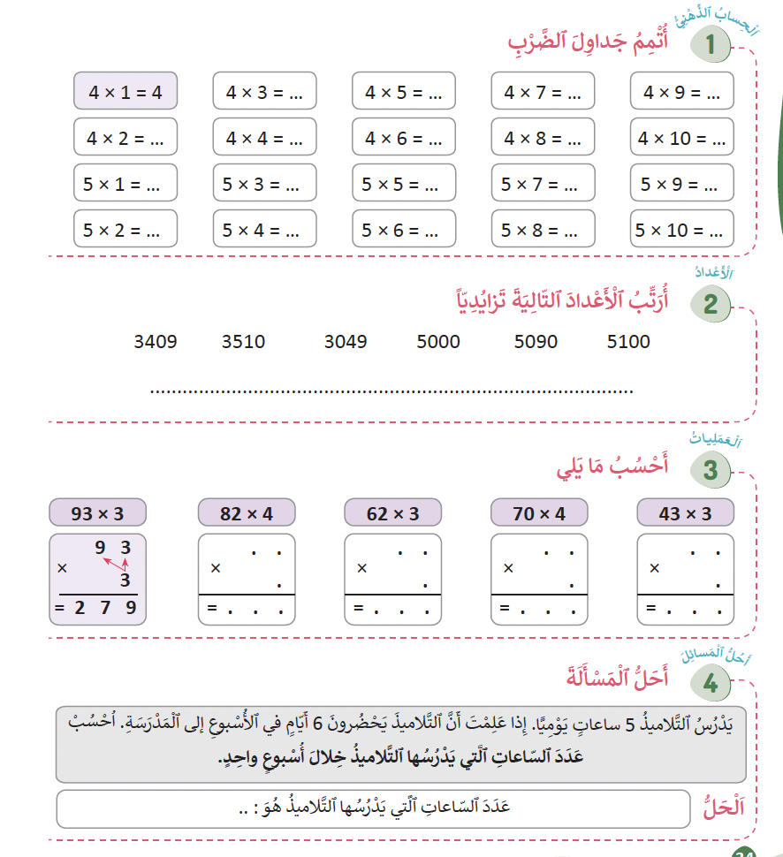
ألعاب | عمليات وحل المسائل | الأعداد | نشاط اعتيادي | افتتاح الحصة
  خدوا كراساتكم ،أنجزوا التمرين رقم 1 الصفحة 34

Slide 55
ألعاب | عمليات وحل المسائل | الأعداد | نشاط اعتيادي | افتتاح الحصة
  التصحيح
12
8
16
5
15
10
20

Slide 56
ألعاب | عمليات وحل المسائل | الأعداد | نشاط اعتيادي | افتتاح الحصة
  انجزوا التمرين رقم 2 الصفحة 33

Slide 57
ألعاب | عمليات وحل المسائل | الأعداد | نشاط اعتيادي | افتتاح الحصة
  التصحيح.
3049 < 3409 < 3510 < 5000 < 5090 < 5100

Slide 58
ألعاب | عمليات وحل المسائل | الأعداد | نشاط اعتيادي | افتتاح الحصة
  أنجزوا التمرين رقم 3 الصفحة 33

Slide 59
ألعاب | عمليات وحل المسائل | الأعداد | نشاط اعتيادي | افتتاح الحصة
  التصحيح.
8 2
2
1 6 4

Slide 60


ألعاب | عمليات وحل المسائل | الأعداد | نشاط اعتيادي | افتتاح الحصة
  يطلب الأستاذ من المتعلمين البحث عن حل المسألتين في المنزل مع تسجيل خطوات الحل على دفتر البحث
  التمرين رقم 4 صفحة 33
انجزوا المسألتين في منازلكم؛
استعينوا بخطوات الأسئلة الأربعة للحل.
دونوا خطوات الحل على دفاتر البحث؛

Slide 61
لعبة: رمي الكرة
التدرب على الضرب
5 دقائق

Slide 62

ألعاب | عمليات وحل المسائل | الأعداد | نشاط اعتيادي | افتتاح الحصة
  الآن سنلعب لعبة رمي الكرة.
  التدرب على حساب فرق عددين
ٍٍ
التدرب على حساب جداء عددين (الحدين أقل من 10 ) باستخدام للعبة رمي الكرة.

Slide 63

الواجبات المنزلية
ينجز المتعلمون ما تبقى من التمارين في منازلهم مع تذكيرهم بأن مراقبة الانجازات ستتم بداية الحصة الموالية

Slide 64


تبصر الحصة
تسجيل الملاحظات حول سير الحصة على المذكرة اليومية؛
تسجيل نسبة التحــــــــــــــــــــــكم التقديرية من أهـــــــــداف الحصة.

